Slide 1

bALEKOKTATÁS 2017
Anczug Tanszék Baráti Társaság

Slide 2
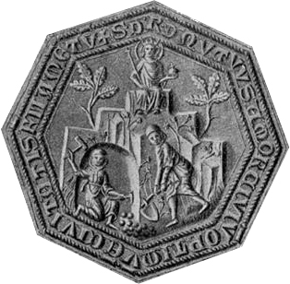

A magyar bányász viseletének legrégebbi ábrázolása bányavárosaink címerein, pecsétjein található, ennek megfelelően a használatukról már a 14. századtól állnak rendelkezésre adatok. Az egyik ilyen megmaradt emlék bányászviseletről egy nagybányai pecsét 1347-ből, amin egy parasztot és egy bányászt ábrázolnak munkaruhában.

Slide 3
A bányászok munkaruhája a következőkből állt
Fejre húzható csuklya
Elöl egy sorban gombolódó ruha, ami hátul általában térdig ért
Derékban övvel vagy a farbőrrel átkötve
Nadrág hosszú és testhez simuló
Zubbony vagy bányászing válla ki volt tömve (felül és oldalt is!)
Csizma (csizmanadrággal) vagy cipő

Slide 4
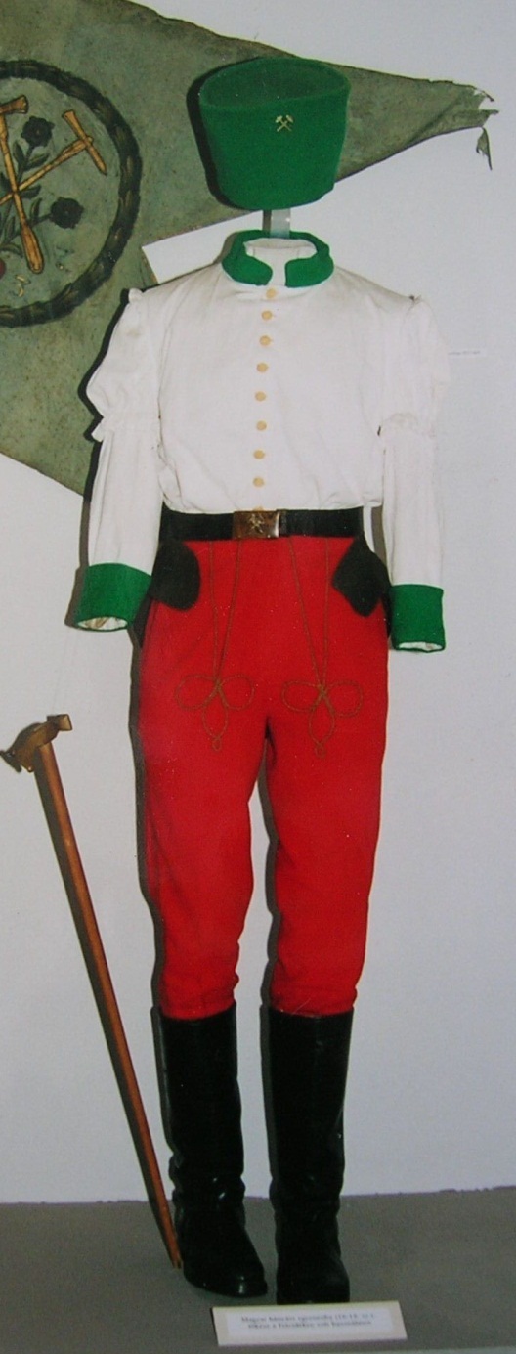
Díszegyenruhák
Magyaros ruha
Tiroli fehér ruha
Freibergi fekete ruha
Bibertárói díszegyenruha (Biberstollen)

Slide 5
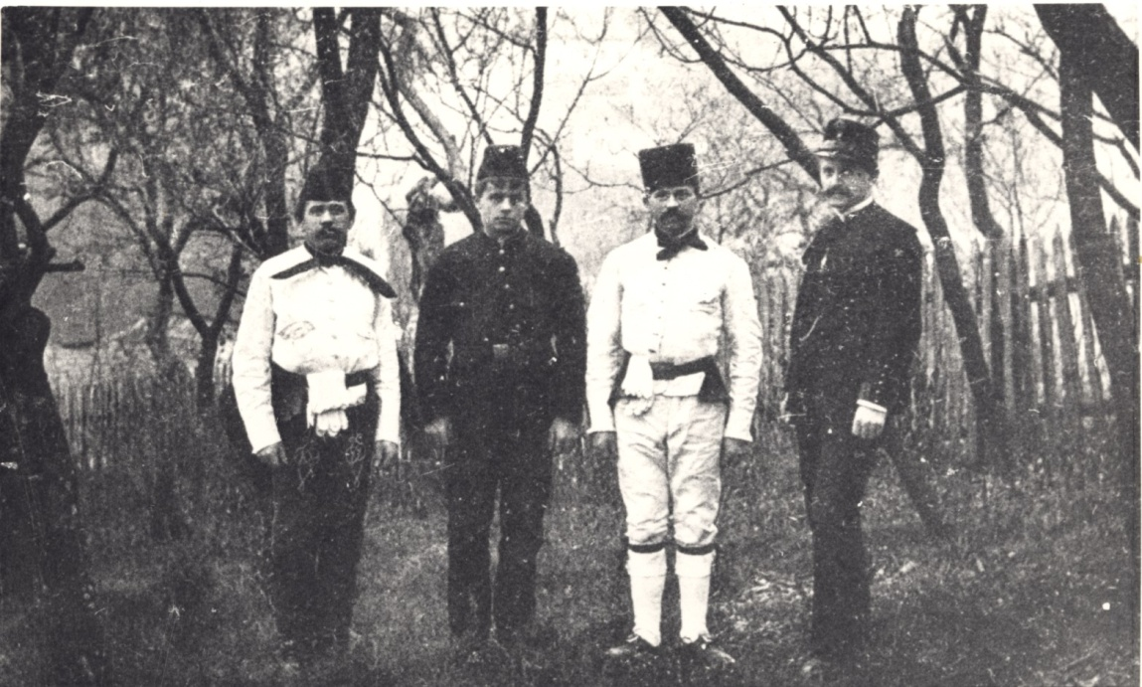

Slide 6
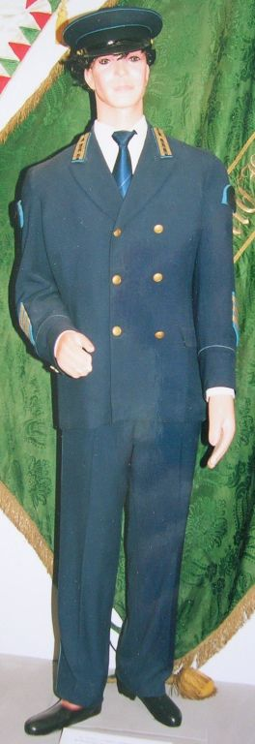
Új magyar díszegyenruhák
1949-ben a bányaipar nagyarányú fejlesztése során merült fel újra egy egységes bányász-egyenruha kialakítása, amelyet egy 1952-ből származó belügyminisztériumi rendelkezés engedélyezett.
A kabát gallérján lévő paroli jelezte, hogy a viselője a bányászat melyik iparágában dolgozik.
Az igény az egységes egyenruha iránt a 70-es években merült fel, és 1977-ben miniszter-tanács rendelkezett a végleges és szakági megkülönböztetés nélküli bányász díszegyenruháról.

Slide 7
Bányamérnök-hallgatók egyenruhája
A bányamérnök-hallgatók egyenruhája is olyan változatos volt, mint a különböző országokból Selmecre érkező bányászoké
Először az 1820-as években, a Burschenschaft tett kísérletet a diákok ruhájának egységesítésére. Ők a régi német viseletet (Alt Deutschen Tracht) viselték

Slide 8
Soproni Egyetem
Erdészek:
Walden (barna alapon palackzöld)
Atilla (palackzöld, fekete, fehér)
Erdész felöltő (barna alapon palackzöld)
Faiparosok:
Walden (barna alapon fekete)
Erdész felöltő (barna alapon fekete)
Közgazdászok:
Veblen (fekete alapon szürke)

Slide 9
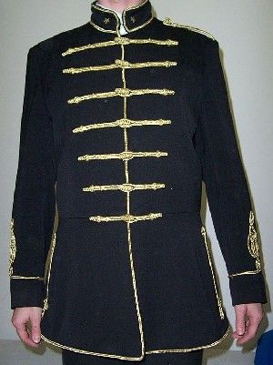
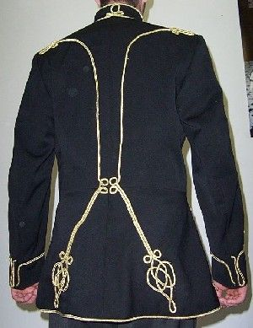
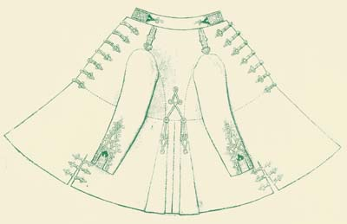
Atilla
Palackzöld, de feketében és fehérben is létezik
Derékban szabott
Állógallér
Mellzsinórzat, vitézdísz, zsinórdísz, vállfő-dísz
7 darab arany sújtás
Csizmával viselik

Slide 10
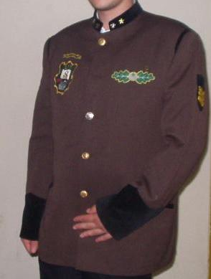
Walden
Őzbarna színű ördögbőr szerű anyagból készül
Derékban szabott
Hátul hasított
Ívelt kézelő
Erdészcsillag
Erdész: palackzöld Faiparos: fekete Geodéta: kék

Slide 11
Erdész felöltő
Bokáig érő, barna alapszínű téli viselet
Régen volt válltömése is
Elöl kétszer hat gomb található
Gallér és kézelő: zöld vagy őzbarna

Slide 12
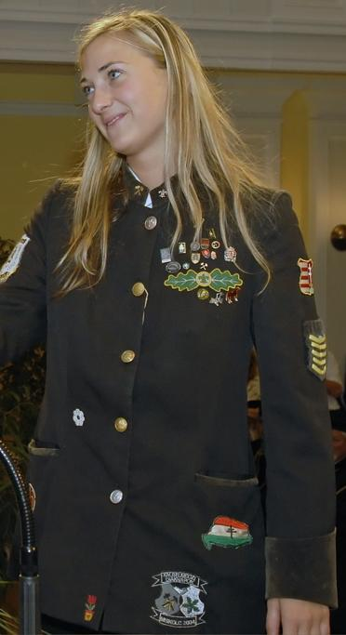
Veblen
Soproni gazdász szakos hallgatók viselik
Derékban kissé szűkített
Hátsó részén hasítékkal ellátott
Ívelt kézelő
Fekete alapon szürke
Anjou liliom

Slide 13
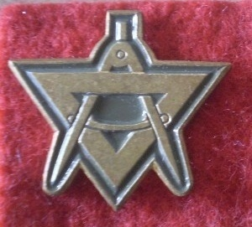
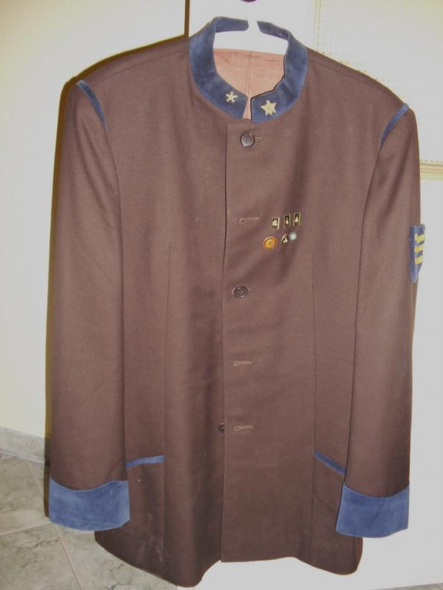
ÓE Alba Regia MK
Geodéták:
Walden (Őzbarna alapon királykék mint a végtelen űr színe)
Világost a Geósnak!
Állományjelző: Katonai térképész fegyvernemi jelzés

Slide 14
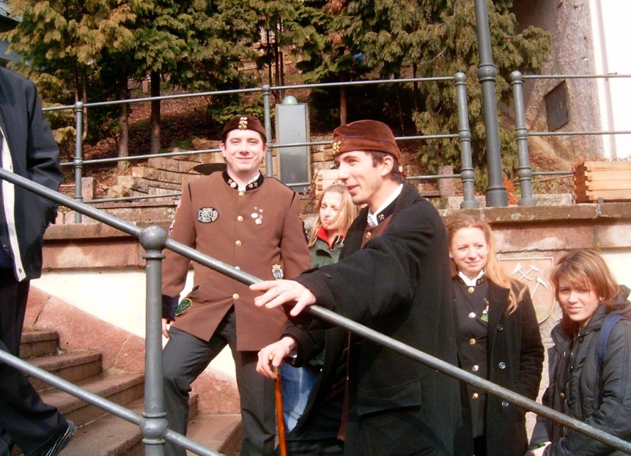
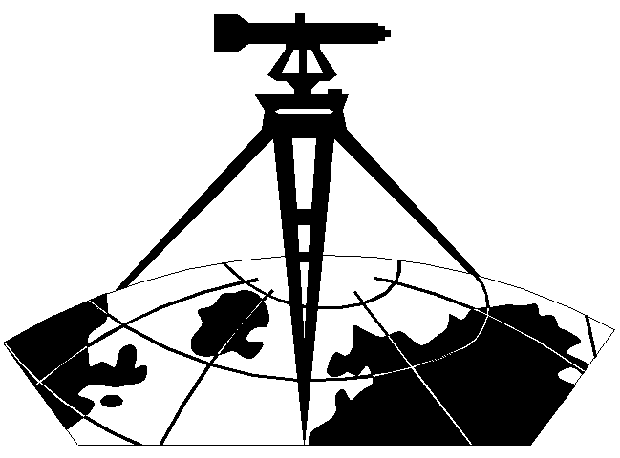
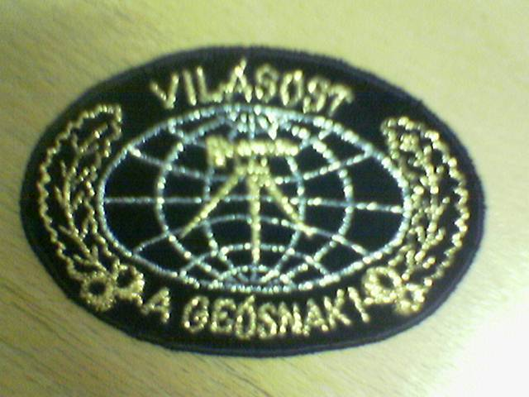
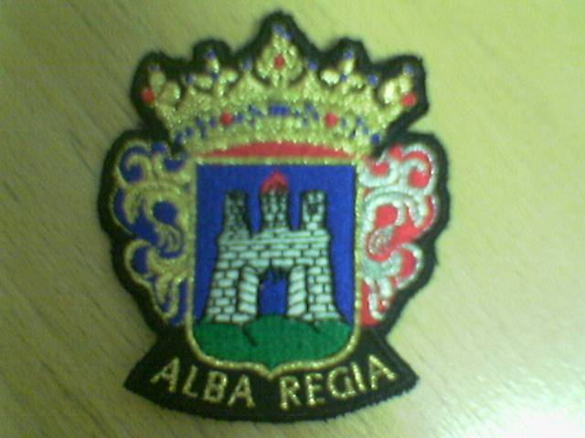

Slide 15
Miskolci Egyetem
Bányászok : Gruben, Bányaing, Felöltő, Auf, Ipari Auf
Kohászok: Gruben, Felöltő, Auf, Ipari Auf
Gépészek: Auf, Ipari Auf
Jogászok: Jurátus
Gazdászok: Gazdász egyenviselet
Bölcsész: Bocskai, Kazinczy
Egészségügyisek: Stefánia

Slide 16
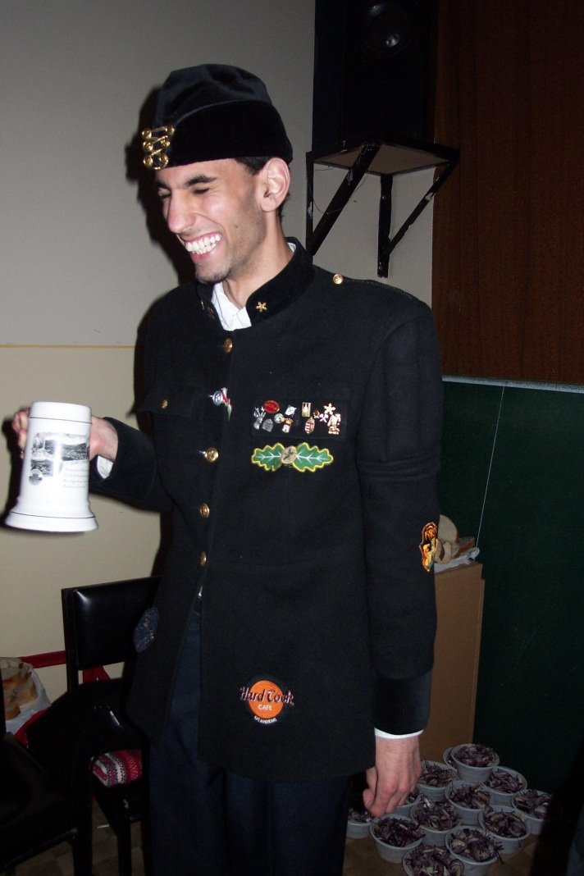
Gruben (Grubenrock-bányászka)
Derékban szabott
Hátul hasított
Munkaruha
Durva fekete posztó
Elöl egy sorban 5 ezüstgombbal
Vállát hurkák vastagítják
(Nyári viselet: fehér gruben fehér nadrággal)

Slide 17
Bányaing
Fekete kamgarn anyagú
Középen 8-10 kicsi gomb egy sorban
Két oldalt a mellen V alakban 5-5 gomb
A kabátujjon 5-5 gomb díszíti
A vállon gallér található
A vállon oldalt arany sujtások

Slide 18
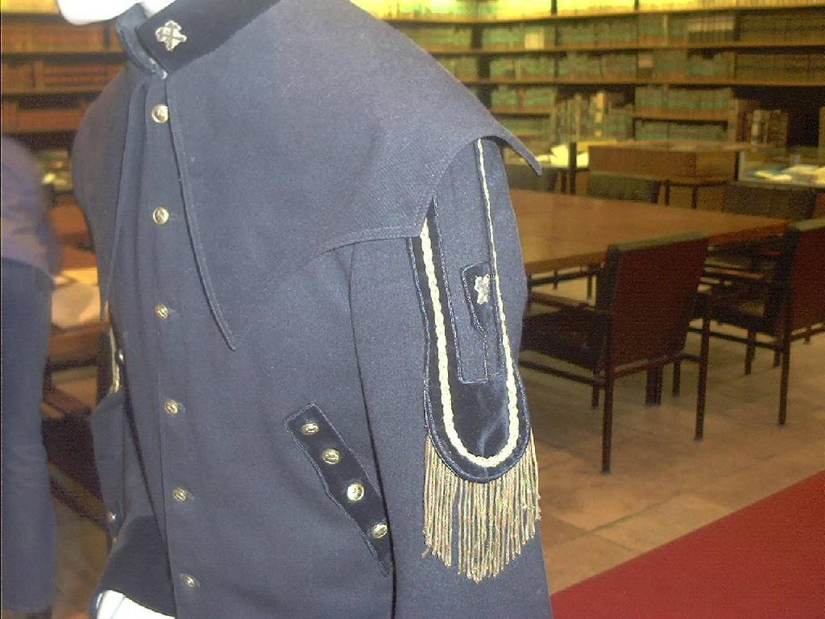
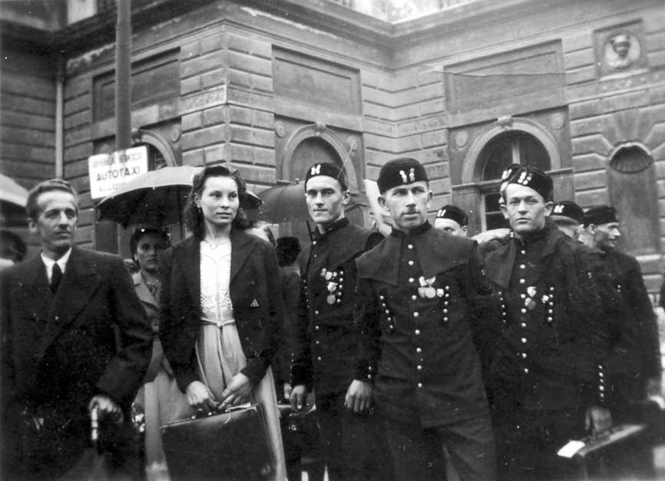

Slide 19
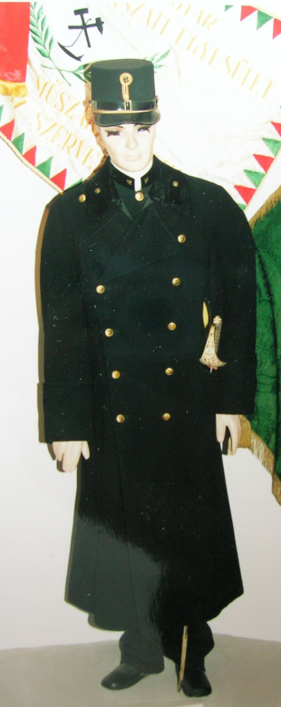
Bányász, kohász Felöltő
Bokáig érő
Aufra vagy Ipari egyenruhára veszik fel
Bokáig érő, fekete alapszínű téli viselet
Régen volt válltömése is
Elöl kétszer hat gomb található
Gallér és kézelő: fekete vagy meggypiros

Slide 20
Aufhauer (Auf)
Jó minőségű fekete anyagból készül
Állógallér és a kézelő bársonyból készült a karnak megfelelő színben
Elöl 5 nagy aranygomb hátul 3-3 kisebb aranygomb a hasíték mentén (Miskolcon)
A kézelőn is gomb
A/4 –es belső zseb
Bal karján szalag(Miskolc)

Slide 21
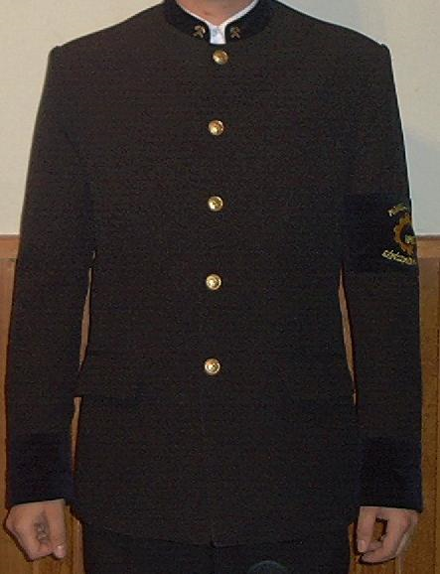
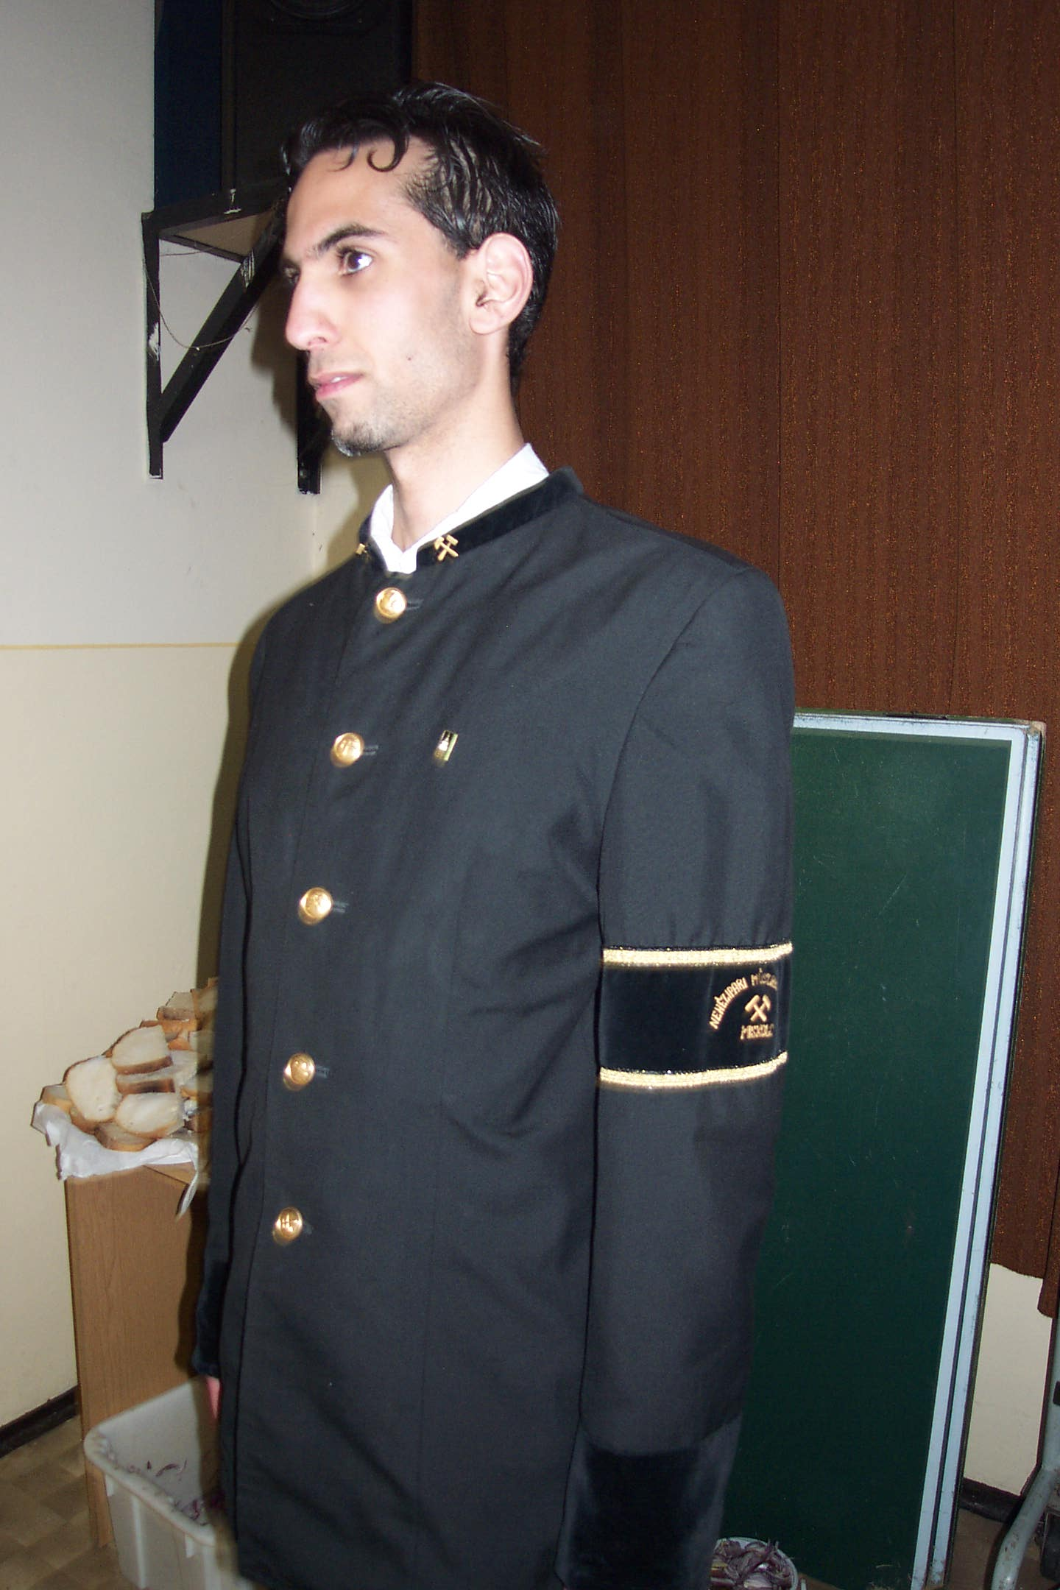

Slide 22
Ipari Auf
OMBKE
1978 – bányász, kohász
1997 – gépész
Zakószerűen megvarrt, elől mély gallérkihajtással
Hátul hasított
Elől 3 nagy aranygombbal, a kézelőn 5-5 kicsi aranygomb
Vállrojtok, hasonlóan a bányainghez
Csak végzettek viselhetik

Slide 23
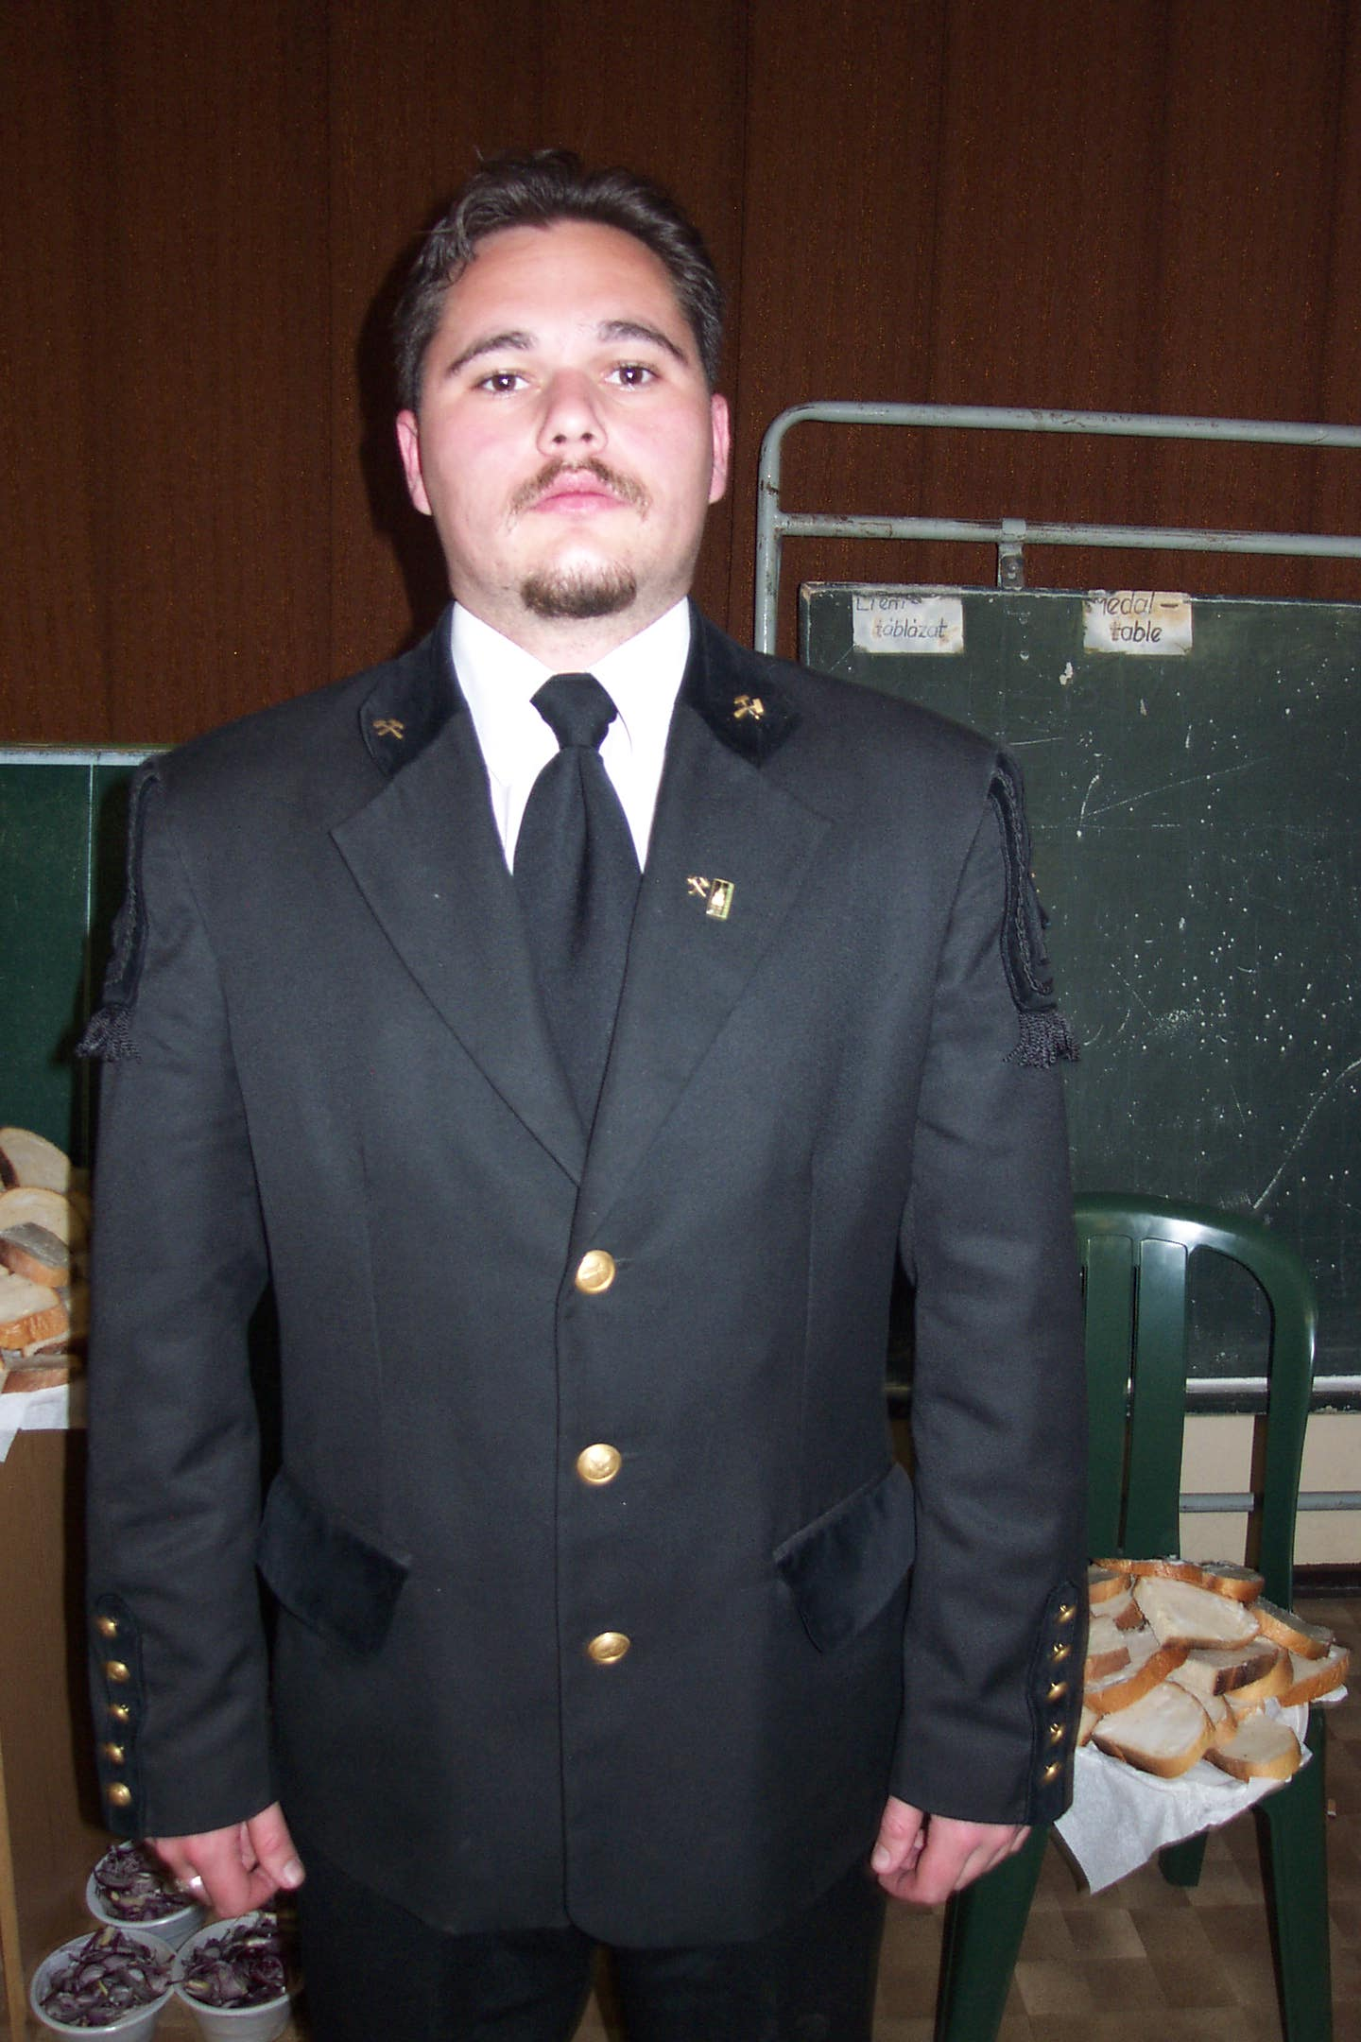
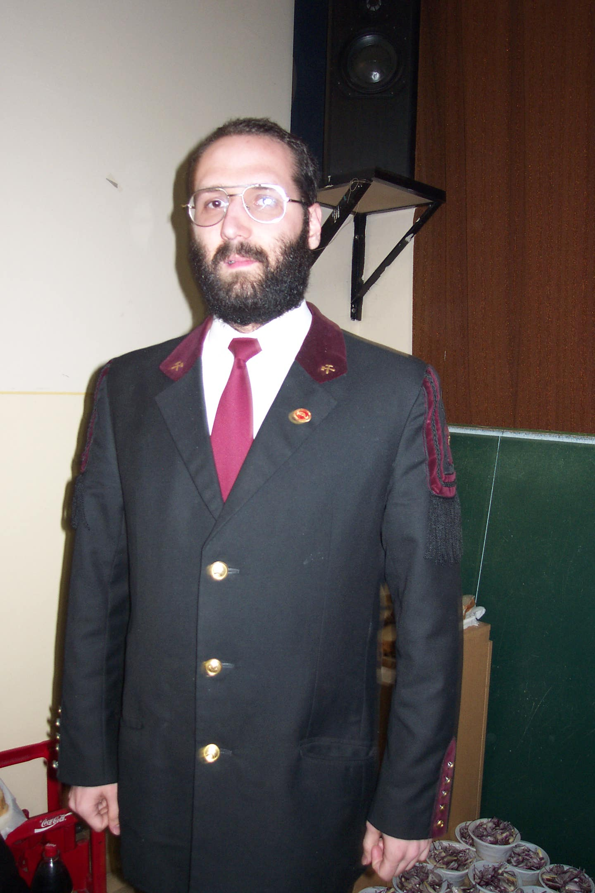
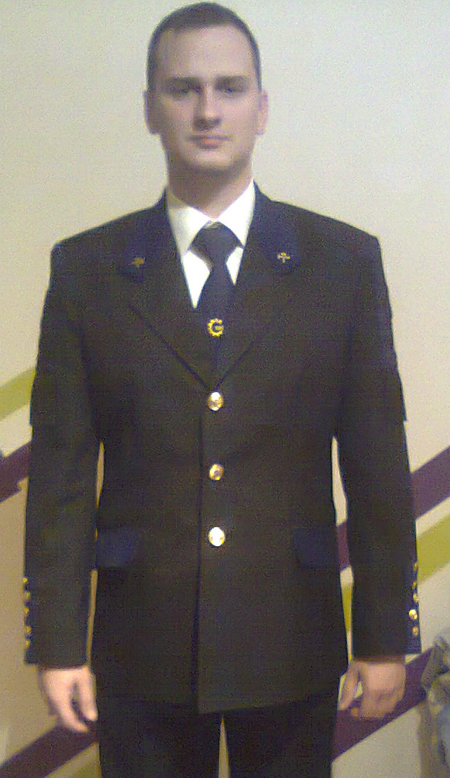

Slide 24
Dunaújvárosi Egyetem
Kohászok: Auf, Ipari Auf, Gruben
Gépészek: Auf, Ipari Auf
Kohász: fekete alapon meggypiros
Gépész: fekete alapon sötétkék
Műszaki tanár: fekete alapon barna
Műszaki menedzser: fekete alapon szürke
Szervező: kék alapon kék
Gazdász: kék alapon zöld

Slide 25
Különbségek a Miskolci Aufhauer-hez képest
Hátul nincs hasíték, illetve gomb
Elől található egy mellényzseb (díszítés jelleg) valamint két oldalzseb paszománnyal
Vállán paszomány

Slide 26
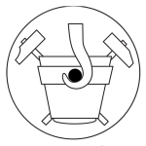
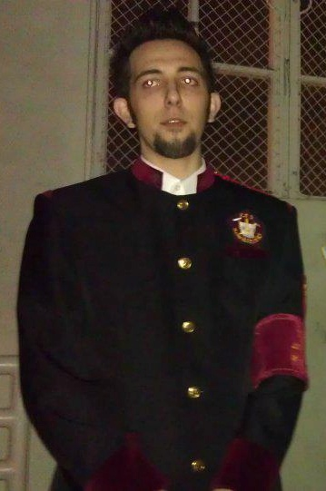
Kohász
Fekete alapon meggypiros paszomány

Slide 27
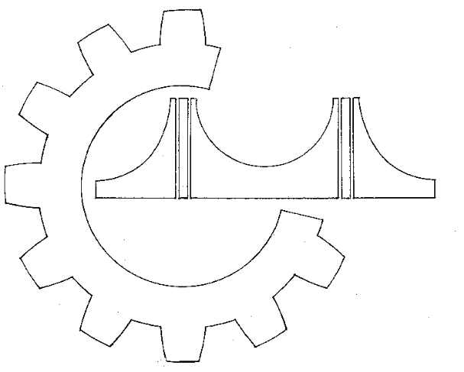
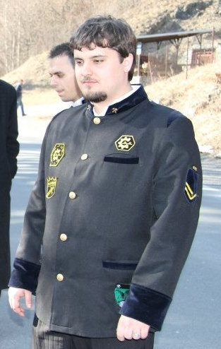
Gépész
Fekete alapon sötétkék paszomány
Valéta Bizottságnak Folt

Slide 28

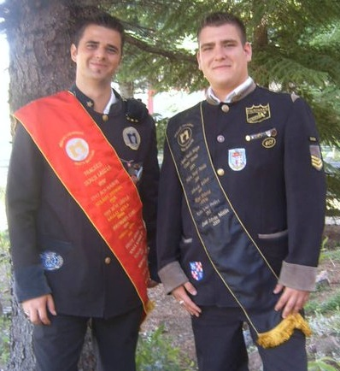
Műszaki Menedzser
Fekete alapon Acélszürke paszomány
Valéta Bizottságnak Hímzés

Slide 29
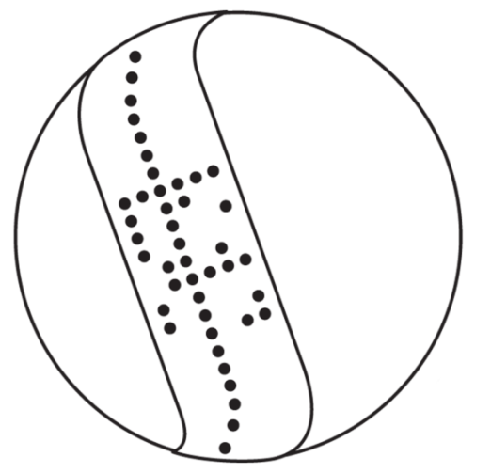
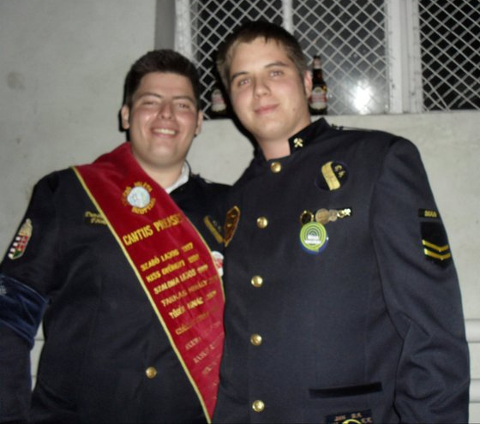
Szervező
Kék alapon Kék paszomány
Valéta Bizottságnak Szalag

Slide 30

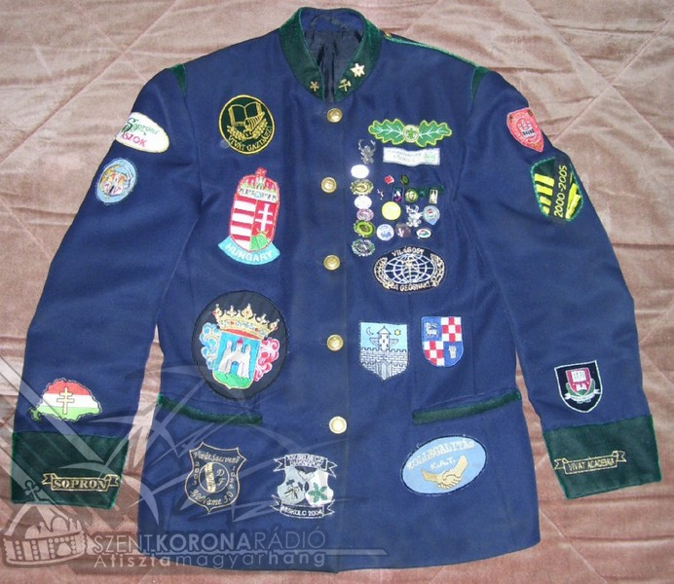
Gazdász
Kék alapon Zöld paszomány
Valéta Bizottságnak Folt

Slide 31

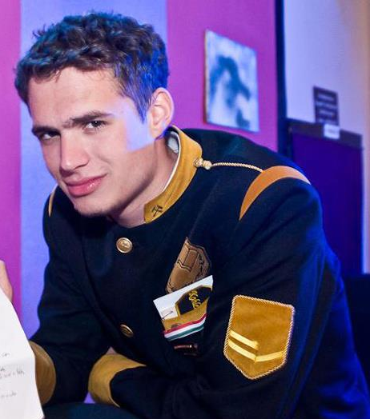
Bölcsész (nincs elfogadva)
Fekete alapon óarany paszomány

Slide 32

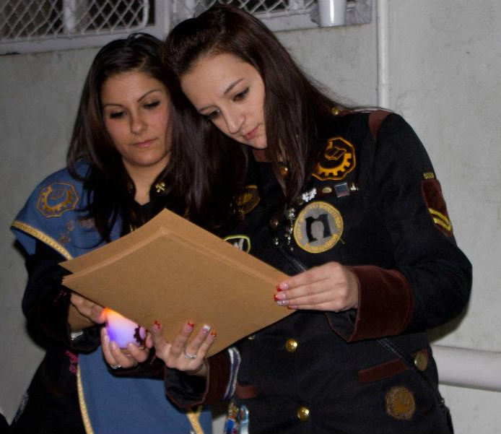
(Műszaki Tanár)
Fekete alapon Barna paszomány

Slide 33
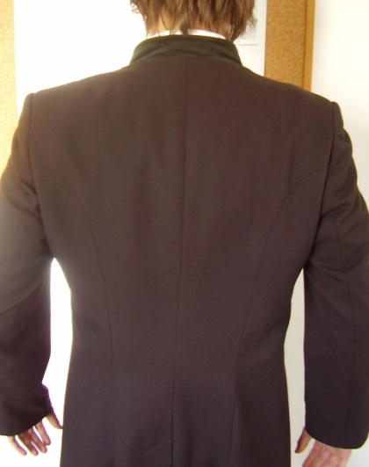
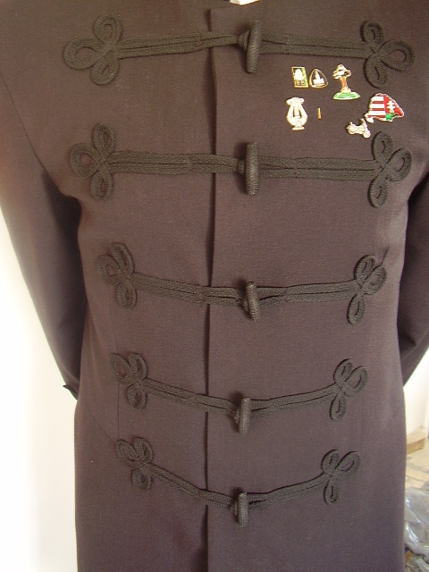
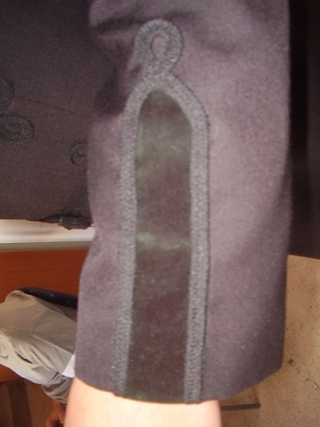
Jurátus
Fekete szövetből
Zöld bársony
Derékban szabott
Lefelé nyitott
Combközépig érő
Öt sor Bocskai kötés
Nyaknál szorosan zár

Slide 34
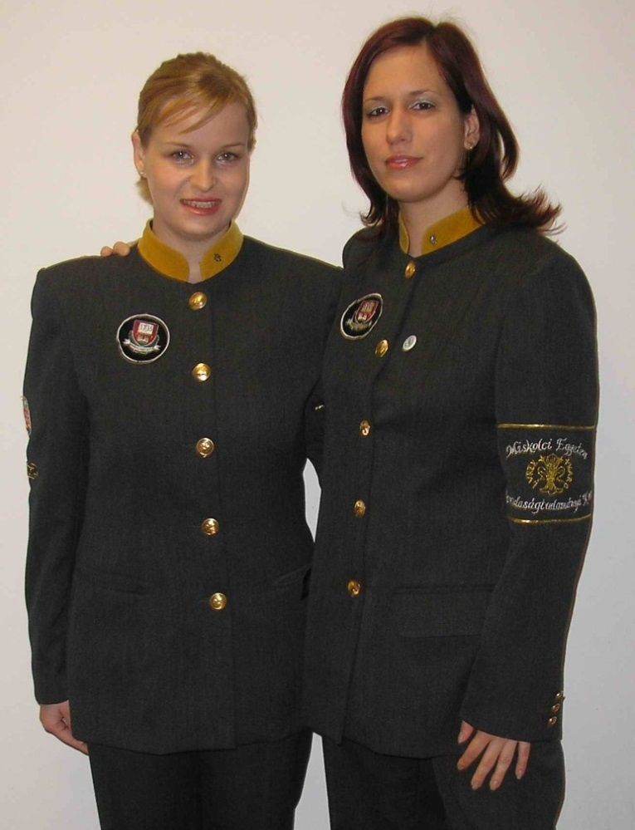
Gazdász egyenviselet (Aurum)
Aufszerű, sötétszürke szövetből óarany paszománnyal
Elől öt aranyszínű Anjou-liliomos gombbal
Bal karján liliomos aranyforint
Hátul hasított

Slide 35
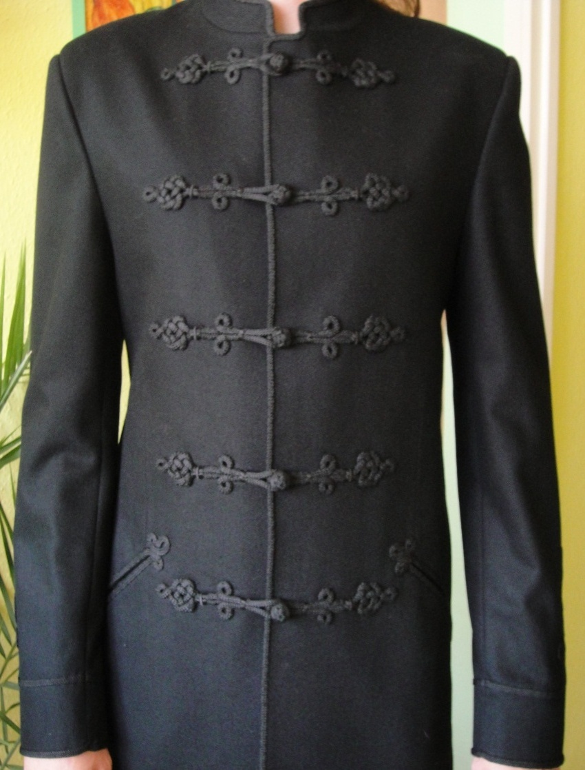
Bölcsész egyenviseletek
Bocskai:
Fekete színű
Magyaros sújtásokkal (5-7 darab, fekete)
Zseb környékén sújtások díszítik
Fehér ing, fekete nadrág, vagy szoknya

Slide 36
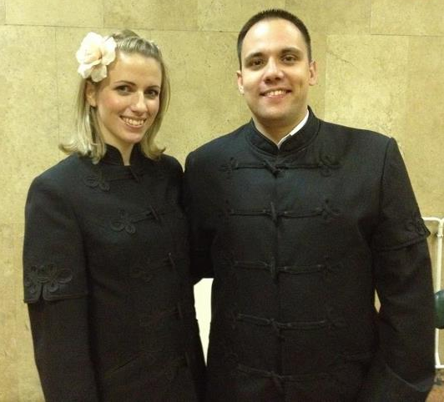
Bölcsész egyenviseletek
Kazinczy
Díszesebb a Bocskainál
A hátán is sújtás található
Rövid ingujj, 1 vagy 3 sujtás fogja össze a bevágott pótujjal

Slide 37
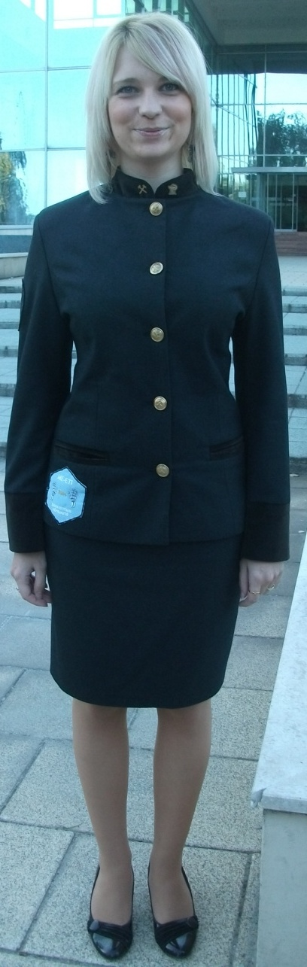
Stefánia
Antracitszürke anyagból
Medvebarna kézelő, gallér és zsebszél
Hátul nincs hasíték
Derékban szabott
Álló gallér

Slide 38
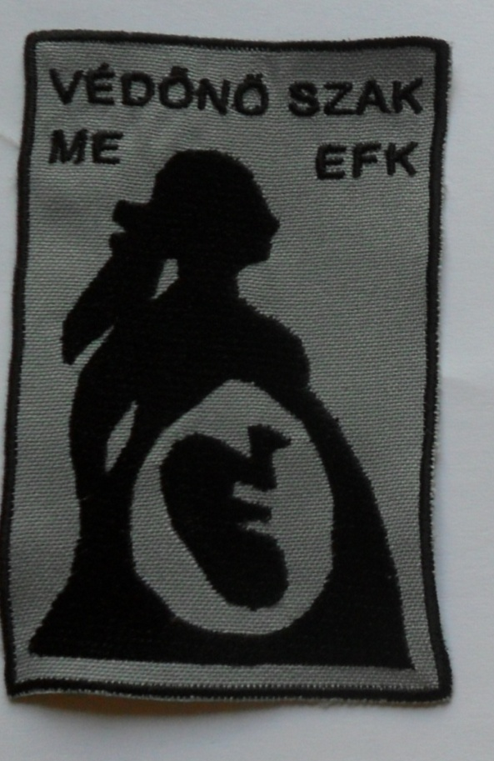
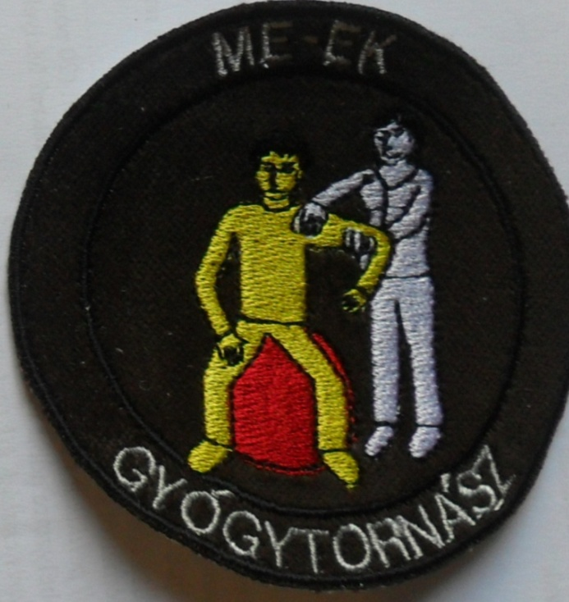
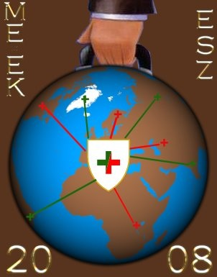
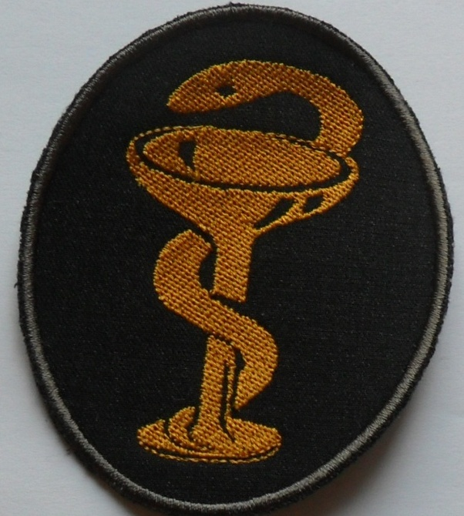
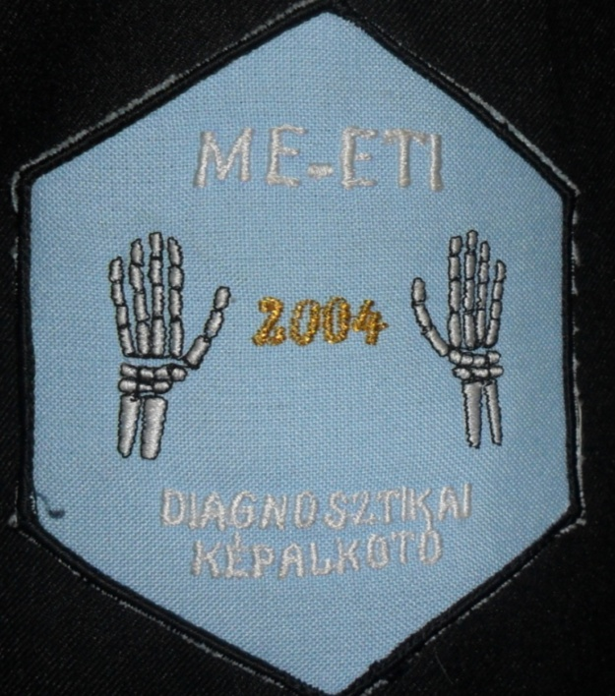

Slide 39
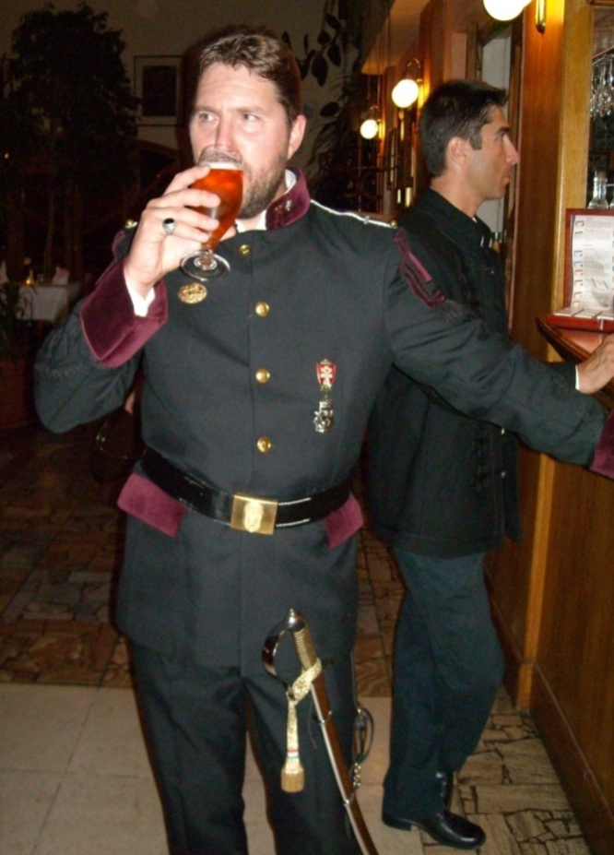
Az egyenruha részei, kiegészítők az egyenruhákhoz
Fegyverviselés (kard, puska)
Selmeci sapka
Hosszúszárú pipa
Bányajáró, fokos
Furkósbot
Farbőr
Szalag
Kitűző

Slide 40
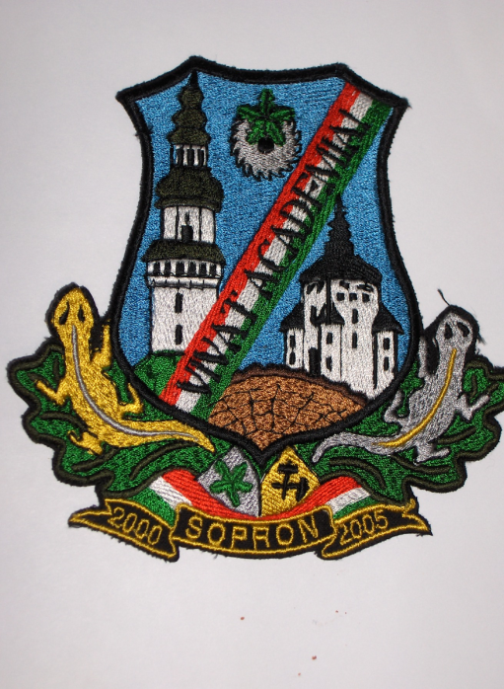
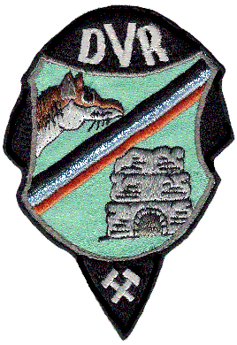


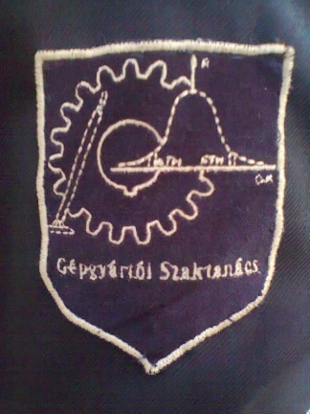


Foltok

Slide 41
Minden diák csak a saját szakjának megfelelő egyenruhát öltheti magára!
balek! Az egyenruha tiszteletet érdemel, ezért megfelelő öltözékkel viselhető!
Az egyenruha nem "játszós ruha"!
Egyenruhát viselni csak a balekkeresztelés után szabad!
”Az egyenruhát viseljük és nem hordjuk!”

Slide 42

Köszönjük a figyelmet!
Jó Szerencsét!

